Slide 1
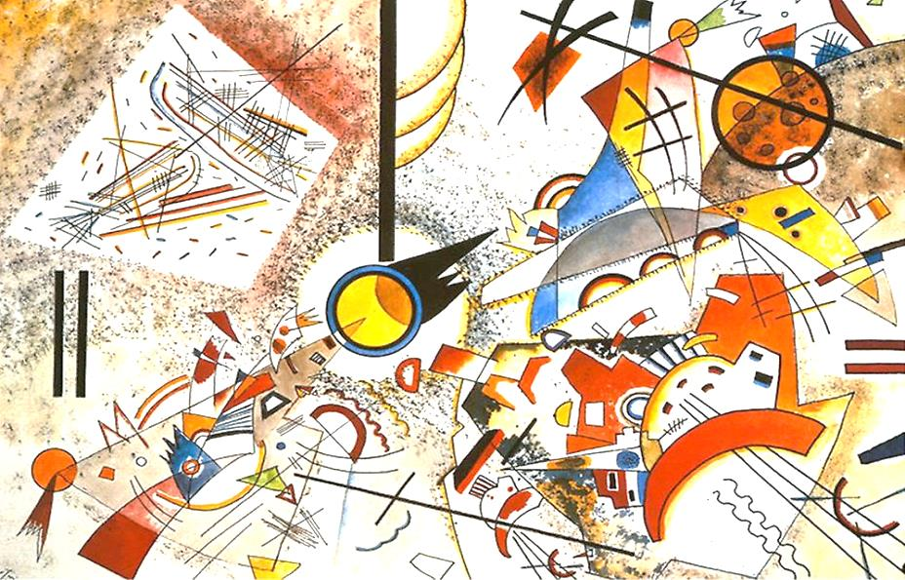
المدرسةالتجريدية اعداد/بسمه عاطف اشراف /ا.دالسيد أنور

Slide 2
مفهوم التجريد
يعد لفظ "تجريد" فى الفن التشكيلى المعاصر نوع من الآستخلاص للجوهر فى الشكل الطبيعى ،واخراجه فى شكل مستحدث جديد ،ولقد عرف التجريد منذ القدم ،فقد ظهر فى الفن المصرى القديم كما كان يعد من سمات الفن الاسلامى وفى الفن الحديث تجلى فى أبرز صوره، فمنذ بداية القرن العشرين وهو خطوه ثابته على طريق الفن التشكيلى .

Slide 3
المدرسة التجريديه
الفن التجريدي نوع من أنواع فن القرن العشرين ينبذ الموضوع المحدد المعالم. يسمى الفن التجريدي أحيانًا فن اللاهدف.
تمرد الفن التجريدي على تقاليد تاريخية عريقة في الثقافة الغربية كانت تعدُّ الفن نوعًا من الإيضاح الراقي. وكانت الأعمال الفنية تنال الإعجاب بسبب الاهتمام الذي توليه للقصة أو الموضوع الذي مثلته اللوحة. أخذت هذه الفكرة في التغيُّر في بداية القرن العشرين الميلادي. كان الفنانون وقتئذ قد سمحوا لأدوات صناعة الصورة ـ الفرشاة واللون والأشكال ـ بأن تعتِّم أو تشوِّه الموضوع مادة الرسم. فقد اكتشف الفنانون أن المواصفات الرسمية للرسم ممتعة بحد ذاتها.

Slide 4
تاريخ المدرسة التجريدية
- ظهرت أول مرة في أعمال الفنانين البنائيين في روسيا نحو عام 1915م. اهتم فنهم أساسًا بالجوهر والأشكال والألوان والأنماط. ورفضت رسوماتهم أسلوب الحكاية التجارب العاطفية. فقد أصروا على الأشكال الهندسية المسطحة والألوان غير المعدلة والمسعى المجهول نحو فنهم. تشمل قائمة الفنانيين البنائيين الرواد أليسيتسكي، وألكسندر رودشينكو.
-استُعْمِل المصطلح في نهاية الحرب العالمية الثانية عام 1945م بصورة أولية مرادفًا لمعنى الفن الخالي تمامًا من المادة أو الموضوع .نال التجريد الكامل شهرة واسعة عبر أعمال التعبيريِّين التجريديين، أو مدرسة نيويورك على يد فنانين مثل جاكسون بولوك، وويلام دي كونينج،
وأرشيل جوركي، وفرانز كلاين وروبرت مذرول.

Slide 5
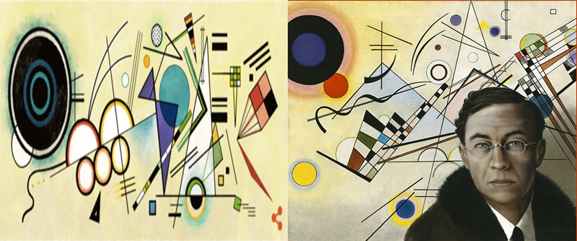
مؤسسو الفن التجريدي
فاسيلي كاندينسكي (1866-1944)م: يُعتبر من أهمّ مؤسسي الفن التجريدي في حركة الفنّ التّشكيليّ الحديث، إذ قام بالعديد من الاشتغلات الفنيّة التي تُعنى بالتّعامل مع الألوان، والخطوط، والمساحات، بالإضافة إلى إيصال الأشكال إلى صورتها المُجرّدة.

Slide 6
مؤسسو الفن التجريدي
بيت موندريان (1872-1944)م: من أشهر مُؤسّسي الفن التجريدي الهندسي في حركة الفن التشكيلي الحديث، ويُعدّ أول من اكتشف خصائص الشكل واللون الطبيعي، مع اعتباره أنّ حقيقة العمل الفنيّ تبقى دائماً وإن تحوّلت الأشكال فيها.

Slide 7
أشهر فناني الفن التجريدي ولوحاتهم أمبرتو بوتشيني: من أشهر الرّسامين الإيطاليّين وله العديد من اللوحات التي تعكس ديناميكية الحياة الحديثة، بالإضافة إلى أعماله المنحوتة ومن أشهرلوحاته لوحة بعنوان “”The City Rises كارلو كارا: من أهم الرسامين الإيطاليّين الذي ذاع صيتهم في أوائل القرن العشرين، والذين عُنوا بالفنّ التّجريديّ ومن لوحاته التي لاقت أثراً لدى أصحاب الفن التجريدي، لوحة “”Painting of Sounds, Noises and Smells جاكسون بولوك: من الرّسامين أصحاب التأثير الكبير في الفن الحديث،
ويُعدّ رمزاً للمثاليّة في الفن التجريدي. لوحة “”There Were Seven in Eigh

Slide 8
المذاهب والاتجاهات المتعددة في المدرسة التجريدية
القسم الأول : التجريدية التعبيرية Abstract Expressionism (كاندنسکی )
.
القسم الثاني : التجريدية الهندسية )Geometric Expressionism بیت موندريان) .

Slide 9
المذاهب والاتجاهات المتعددة في المدرسة التجريدية
التجريدية التعبيرية Abstract expressionism: ظهرت في اوربا على يد " كاندنسكي" في اعماله الأولى منذ ع ۱۹۱0 ، كما ظهرت في الولايات . المتحدة الأمريكية على يد الفنانين المهاجرين من أوربا ، ثم الفنانين الأمريكيين امثال "بول كلي " مارلي توبي" ، وقد تميز هذا الاتجاه بالتعبير عن المشاعر المختزنة في اللا شعور بطريقة تلقائية ، وبقلة وجود مساحات مجددة تمثل أشكالا بعينها ، او تعبر عن موضوع ما ، ويتداخل المساحات والألوان والتجريد عنده لا يقوم على العقل وإنما يقوم على الحدس .
مرت اعماله بثلاث مراحل:- الأولى :تميزت بتصميمات تجريدية لأشكال تعبيرية
الثانية :اخذت الأعمال التجريدية طابعا هندسيا يعتمد على أحكام التصميم .
الثالثة : تميزاسلوبه فيها بحبكة التصميم بخطوط منغمة

Slide 10
المذاهب والاتجاهات المتعددة في المدرسة التجريدية
التجريدية الهندسية (المذهب البنائی):
هذا الاتجاه سعى لوضع أسس جلية صارمة بعيدة عن أي اثر عاطفي ، يستهدف القوانين البنائية التي تحكم الأشياء من الناحية الشكلية في اداء فني رياضي يتسم بالعقلانية، ومعتمدا على العلاقات الرياضية لأنماط وتراكيب الأشكال الهندسية المجردة لتعبر عن النظم الجمالية للتوازن والتناسق في اشكال الطبيعة ونظامها البنالی .
وهو يستمد جذوره من نظريات سيزان مرورا بالتكعيبية التي استمرت في الانتشار وقد ظهرفي هذا الاتجاه عدة مذاهب:
التشكيلية الجديدة
جماعة دى ستيل De Stil
السوبرماتية suprematism

Slide 11
أنواع الفن التجريدي الفن التجريدي الانحنائي: يكون الطابع العام لهذا النوع هو احتواء العمل الفني على الخطوط المُنحنية التي تُستخدم لرسم مجموعة من الأنماط المُختلفة، مثل: الدوامات، والدوائر.
الفن التجريدي المُرتبط بالألوان أو الضوء: يتميّز هذا النوع بوجود دوامات من الصبغات اللونيّة التي تجعل النّاظر للعمل الفنيّ غير قادر على تمييزه جيّداً.
الفن التجريدي الهندسي: تعود تسمية هذا النوع بهذا الاسم إلى استخدام الفنان الأشكال الهندسيّة على اختلافها، مثل: المُربّعات، والمُثلّثات، والمُستطيلات.
الفن التجريدي الإيمائي: يعتمد هذا النوع على الطريقة التي تُرسم بها اللوحة دون الاهتمام بموضوعها.

Slide 12
مميزات الفن التجريدى
تشخيص الظواهر النفسية دون تمثيلها: أيّ عدم العودة إلى الأشكال التي تمّت معرفتها، إنّما الاعتماد على ما يصدر من الروح الإنسانية بشكل مُطلق
. الاعتماد على العناصر التعبيرية التصويرية: أيّ الاعتماد على التعابير التحليلية التي ترتبط بكلّ ما هو وراء الطبيعة، أو ممّا يصعب فهمه بسبب العمق الذي فيها، أو ممّا يتعلّق في إظهار العاطفة بشكل أكثر وضوحاً ومُباشرةً، وذلك من خلال التعبير بإشارات محسوسة.
اعتباره من أهم الأساليب الفنيّة التي استوعبت الاتجاه العقلي والعاطفي: يشمل الاتجاه العقلي القاعدة، والنظام، والتناغم، والبناء، أمّا الاتجاه العاطفي فهو الجانب الرّوحيّ، إذ يُعدّ الفن التجريدي من الفنون التي حقّقت توازناً بين عقل الفنان وخياله بشكل يبتعد عن التقليد مع احتواء
أيّ تجديد يدعم التشكيل.

Slide 13
سمات الفن التجريدى
لاتعمد الى تقليد اومحاكاه الموضوع بل تنفى كل أثر له فى اللوحة .
التركيزعلى الالوان الاساسية بوصفها جوهر للالوان الطبيعية .
فن لاتشخيصى لا ينقل الطبيعة نقلا حرفيا .
تحرير الشكل وتحرير الذات واهتمت بالخيال والادراك الباطنى .
الصورة ثمرة الالهام والخيال ومحررة الواقعية ومتجه نحو الاحساسات فى خلق لوحات وتكوينات
تحرير التصوير من التمثيل الصورى .

Slide 14
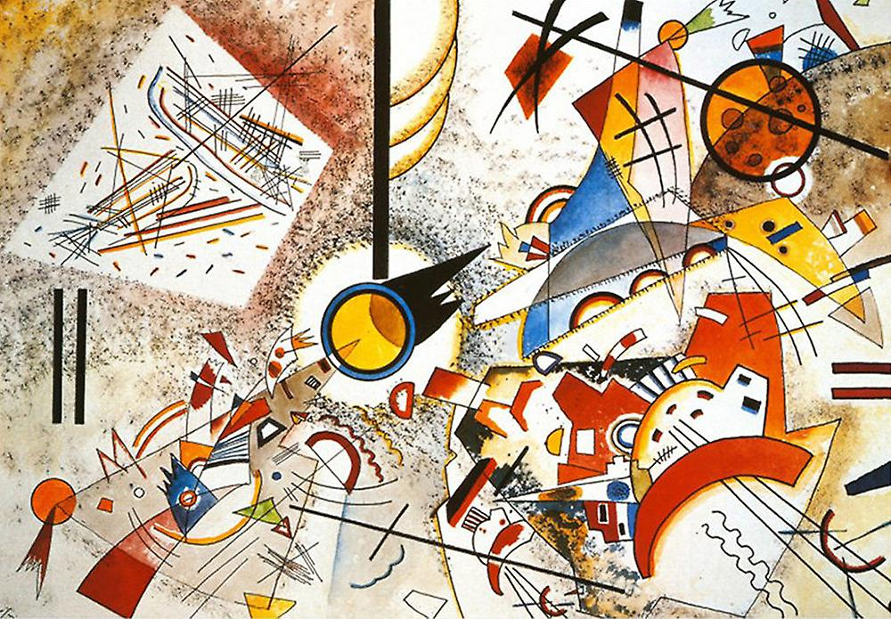
اسس وعناصر التصميم المستخدمة في لوحات فناني المدرسة التجريدية
أولا : أسس التصميم
1- التباين ۲- الإيقاع 3- التكرار
4- الاتزان 5- التماثل 6-الحركة
ثانيا :عناصر التصميم
1- النقطة ٢- الخط 3- الشكل
4-الفراغ 5-اللون
فاسيلي كاندينسكي «الصاخبة» 1923م

Slide 15
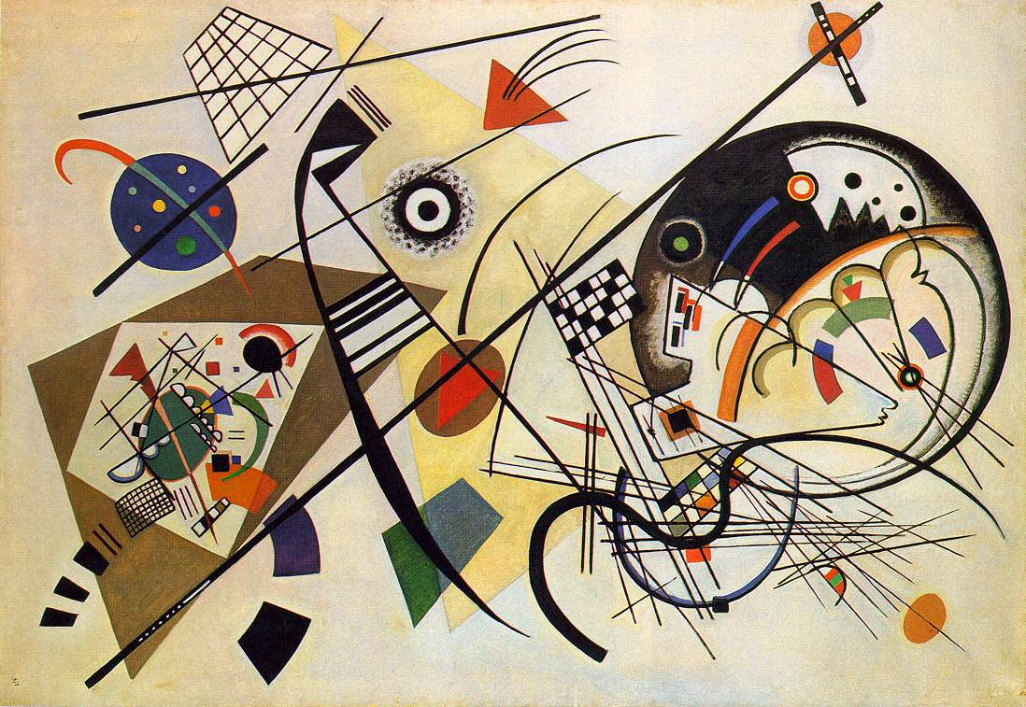
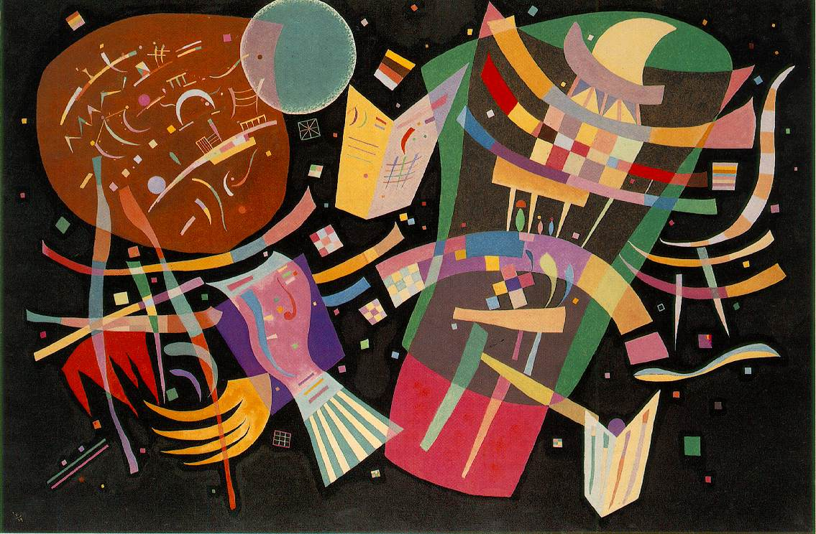
من أهم لوحات المدرسة التجريديه
لوحة كاندنسکی transverse line
لوحة كاندنسکی composition lx

Slide 16
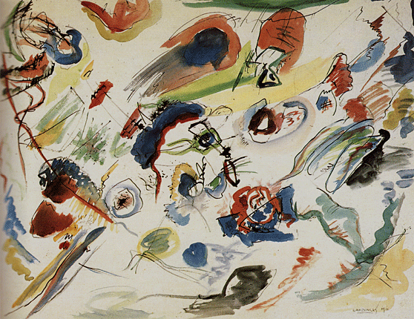
من أهم لوحات المدرسة التجريديه
لوحة kandinsks first abstract wate
لوحة كاندنسکی yellow red blue

Slide 17
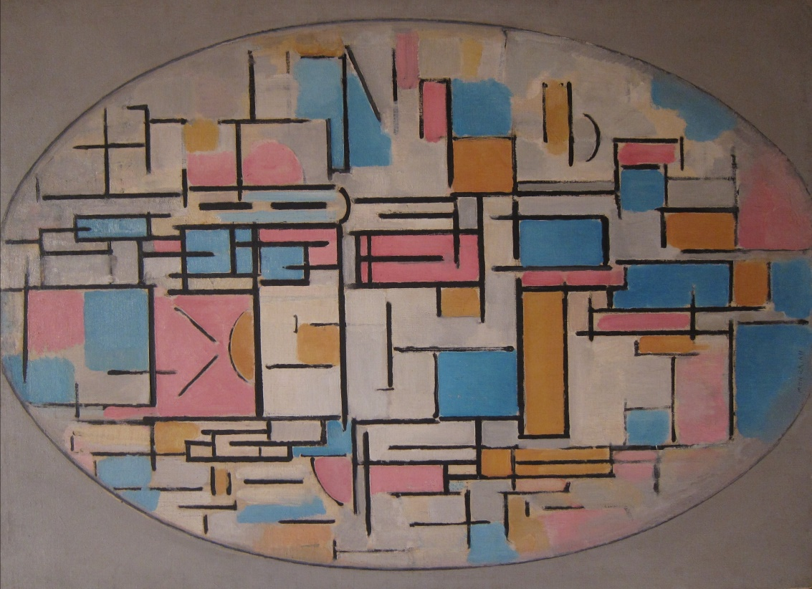
من أهم لوحات المدرسة التجريديه
Composition with Red, Yellow and Blueموندريان
موندريان Composition in Oval with Color

Slide 18
التجريدية والتصميم
هناك العديد من المصممين الذين اتخذوا المدرسة التجريدىة مصدرا للتغذية البصرية
واستلهام تصميممات لمنتجات عصريه باستخدام هذا الاتجاه .
ظهر هذا فى العديد من المجالات المختلفة مثل الحلى والعمارة والازياء والتصميم الداخلى والادوات المنزلية والاثاث والاعلان .

Slide 19
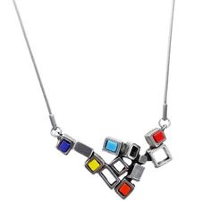
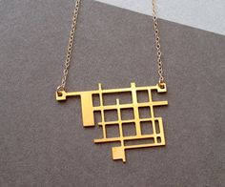
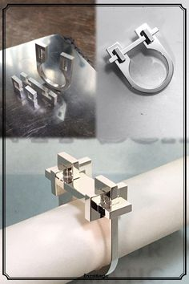
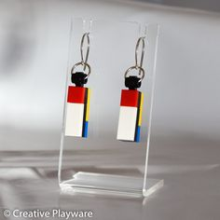
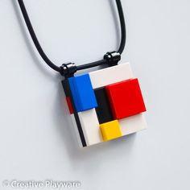
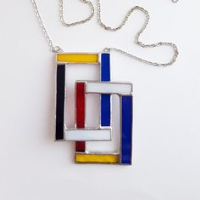
الحلى المستلهمة من المدرسة التجريدية

Slide 20
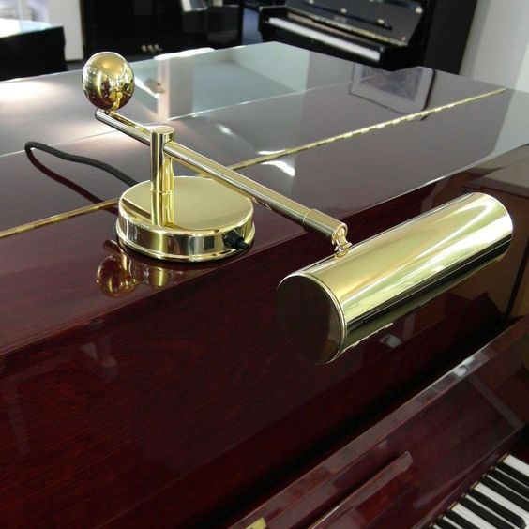
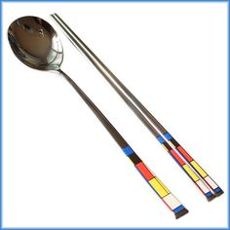
أدوات منزلىة مستلهمه من المدرسة التجريدية

Slide 21
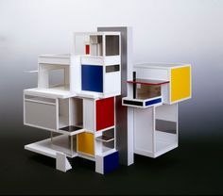
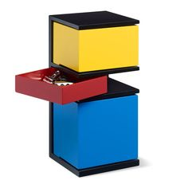
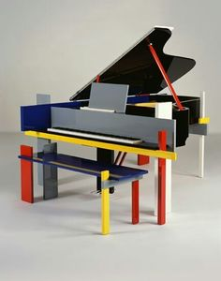
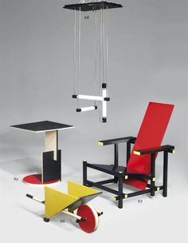
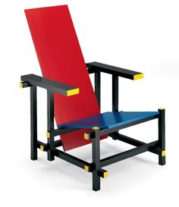
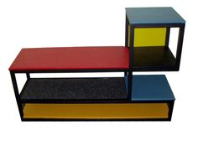
الاثاث المستلهمة من المدرسة التجريدية

Slide 22
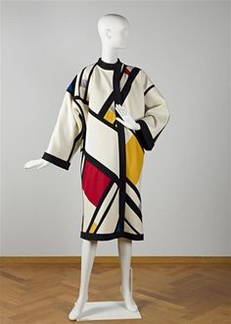
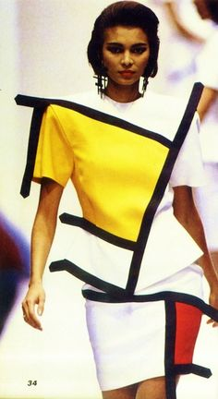
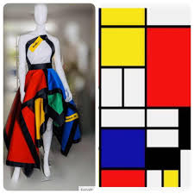
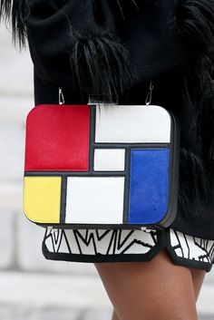
الازياء المستلهمة من المدرسة التجريدية

Slide 23
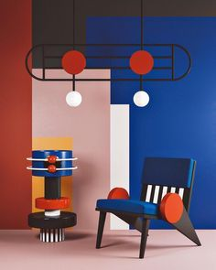
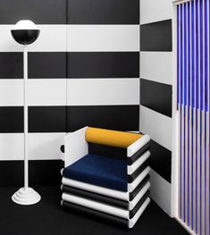
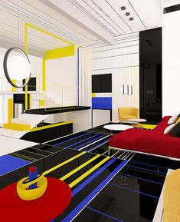
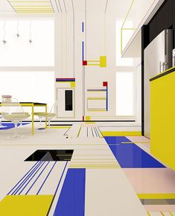
التصميم الداخلى المستلهم من المدرسة التجريدية

Slide 24
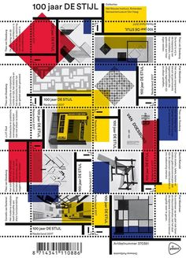
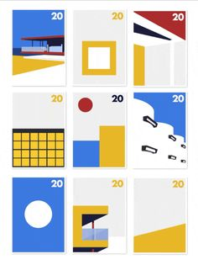
الاعلان المستلهم من المدرسة التجريدية

Slide 25
المراجع
معروف، إيمان خزعل عباس ,تطبيقات المثالية الإفلاطونية في الرسم الأوروبي الحديث : المدرسة التجريدية, جامعة بابل - مركز بابل للدراسات الحضارية والتاريخية.
إسماعٌل ،نعمت : فنون الغرب فً العصور الحدٌثة ،دار المعارف ،القاهرة ، ط1943،2.
باونٌس:الفن ألاوربًى الحدٌيث ،ت:فخري خلٌيل، مراجعة:جبرا إبراهٌم جبرا، دار المأ مون للطباعة والنشر ، بغداد ، 1991.
الأحول، جمال السيد علي ،استفادة من مقومات بناء الشكل في التجريدية التعبيرية لإثراء القيم الجمالية في تصميم الحلي.
https://www.marefa.org/%D8%A7%D9%84%D9%85%D8%AF%D8%B1%D8%B3%D8%A9_%D8%A7%D9%84%D8%AA%D8%AC%D8%B1%D9%8A%D8%AF%D9%8A%D8%A9
أهم الملاحظات :-
1- يتم تنسيق الشرائح مثل الثلاث شرائح الاولى .
2- المطلوب من البحث ليست اللوحات والأشياء خارج التصميم ، ولكن احنا الى يهمنا هو تطور التصميم ، فنركز عليه .
3- صور المنتجات هى الاصل فى الموضوع . فلا توضع وخلاص ، انما يوضع تحتها شرح للموضوع ، وياريت تحليل ولو سطر واحد . وهو ده الهدف .
4- ياريت لو فى اخر البور نضع أهم السمات أو الخلاصة من تأثير المدرسة على تصميم المنتجات ولو فى نقاط . ده حيبقى كويس ليكم فى الامتحانات .

